Slide 1
AngularJS

Slide 2
Sesiones anteriores
Frameworks: AngularJS. Presentación
Entorno de trabajo
IIS / Browser / Sublime Text
Git / Node JS / Bower / AngularJS
Elementos de Angular. HTML / JS
Desarrollo declarativo.
Directivas básicas. Doble binding
Expresiones
Iteraciones. ngRepeat
ngInclude. ngShow. Directivas y eventos
Filtros de formatos. Filtros y arrays.
Directivas propias
Notes:
Lunes, 18/05/2015

Slide 3
Sesiones anteriores
Desarrollo imperativo
Módulos. Controller.
Servicios.
$log
$http. AJAX
Enrutamiento
modulo ngRoute. Directiva ngView
servicio $location
[Aplicaciones de Angular
Angular UI / UI Bootstrap]
Notes:
Lunes, 18/05/2015

Slide 4

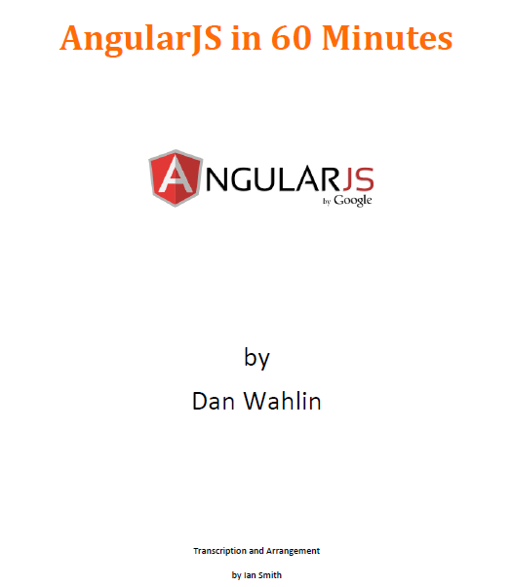
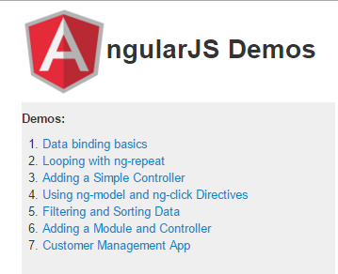

Resumen AngularJS

Slide 5
Enrutamiento alternativo
data-ng-repeat="page in pages">
data-ng-click="loadPage(page)"
<ng-include src="template"></ng-include>
Sin ngRoutes se genera un menú que aparentemente carga sucesivas página"
$scope.loadPage = function (page) {
…
$scope.template = page.url;
Es también interesante como se lee el código de las páginas / $templateCache

Slide 6
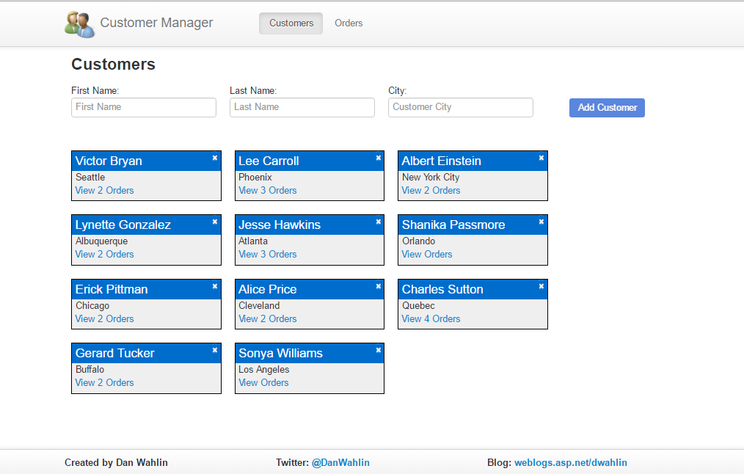
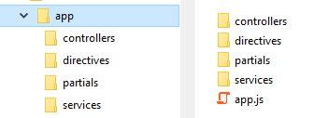
Enrutamiento habitual
En este segundo ejemplo se utiliza ngRoutes de la forma habitual
Destaca especialmente el uso de la directiva propia <div animated-view></div> en lugar de ngView

Slide 7
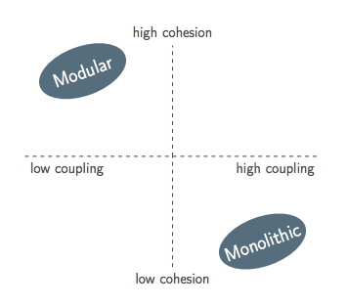
Modularidad
cohesión es la medida de lo que los módulos hacen
acoplamiento es la medida de la dependencia entre los distintos módulos
En Angular
angular.module("appModule", […])
Modularity and AngularJS - João Figueiredo
Reflejo en la gua de estilo de John Papa
https://medium.com/@lucalanca/modularity-and-angularjs-454e457c6df#.3ksndvsmx

Slide 8
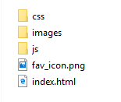
Scaffolding básico
Scaffolding = andamiaje
Hace referencia a la estructura de los elementos que componen un proyecto
fichero appModule.js
angular.module("appModule", [])
.controller('AppController', […])
El controller incluido en la propia definición del módulo
Directivas
ng-app = "appModule"
ng-controller= "AppController"
Referencia
<script src="js/appModule.js"></script>

Slide 9

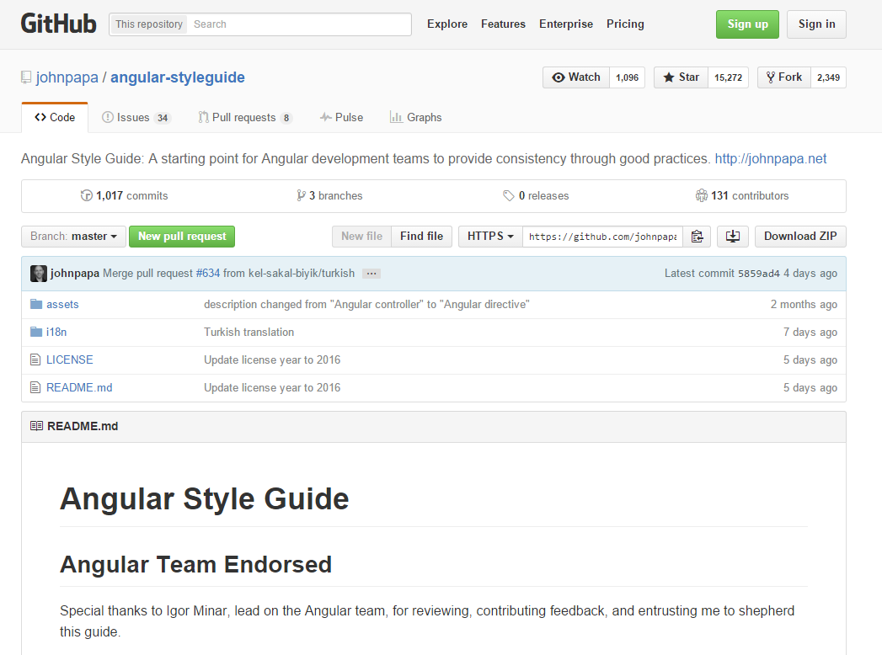
Guía de estilo
John Papa
Modularización extrema
https://github.com/johnpapa/angular-styleguide

Slide 10
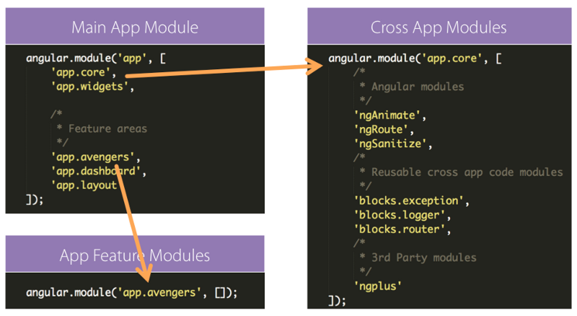
Módulos según John Papa
Módulo APP [Style Y161]
Módulos de "características" [Style Y163]
Módulos reutilizables [Style Y164]
Nomenclatura
Scaffolding elegido

Slide 11
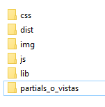
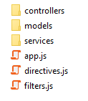
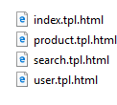
Scaffolding por capas
Distribución por capas
assets = css + img
dist: imprescindible si hay procesos automatizados (gurnt)
partials o views: se recomienda alguna nomenclatura para distinguir con precisión las vistas y la ruta a la que corresponden

Slide 12
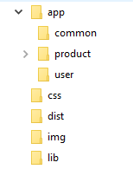
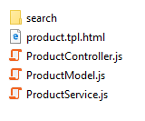
Scaffolding por características
Distribución por características
En proyectos más complejos se agrupan los elementos correspondientes a sus distintas características, e.g. las opciones del menú principal
Cada bloque incluye los archivos o incluso carpetas correspondientes a cada capa:
controller
model
partials
…

Slide 13
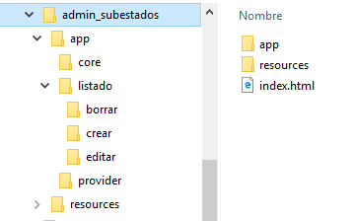
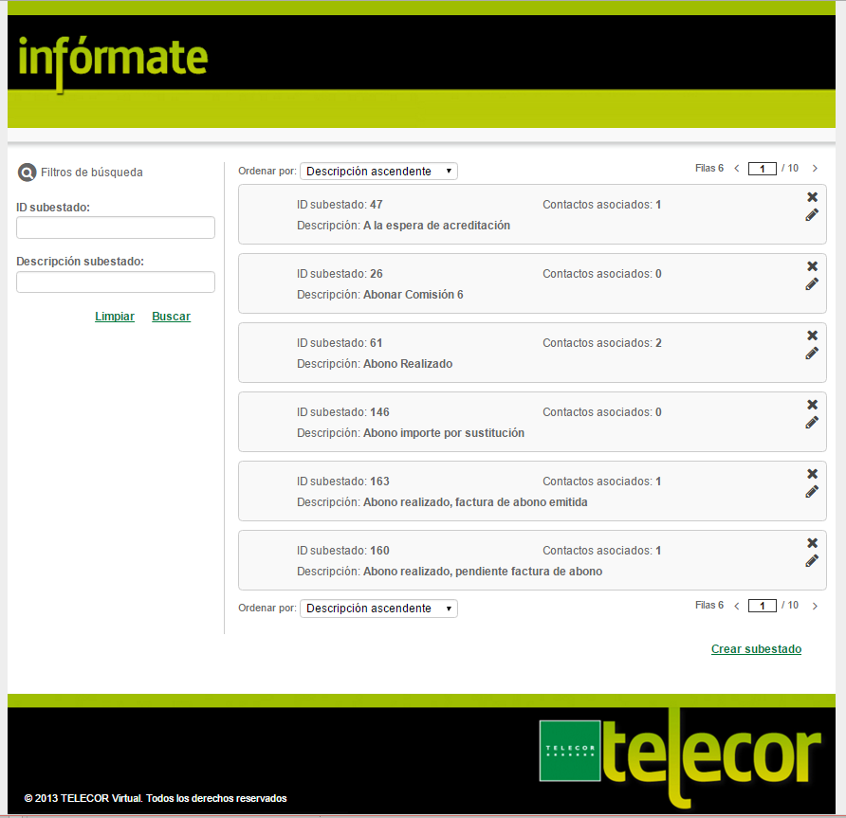
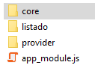
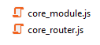
Ejemplo: admin_subestados
Módulo APP [Style Y161]
Módulos de "características" [Style Y163]
Módulos reutilizables [Style Y164]

Slide 14
Ejemplo: admin_subestados
relaciones entre los módulos de la aplicación

Slide 15
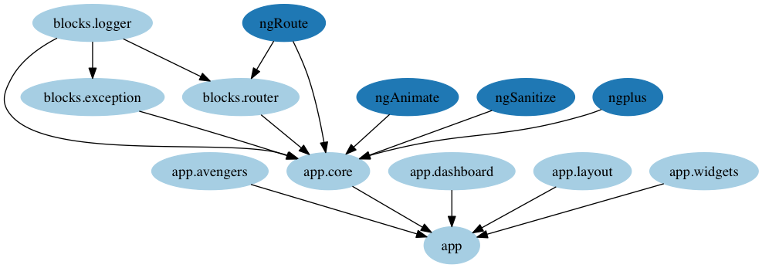
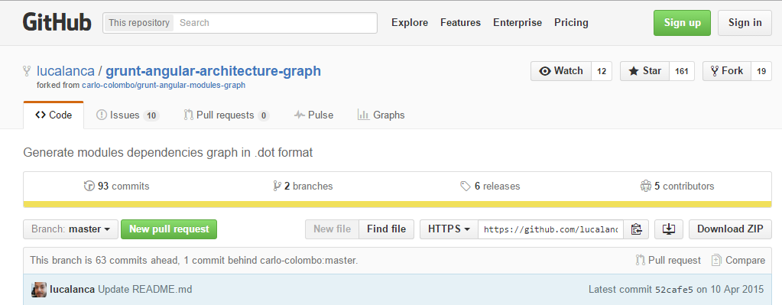
Diagramas de módulos
https://github.com/lucalanca/grunt-angular-architecture-graph/

Slide 16

Otros elementos de estilo
Referencia a los módulos sin mapearlos nunca como variables
Closures con el patrón de auto ejecución "Immediately Invoked Function Expression" (IIFE), con objeto de eliminar las variables del ámbito global.
Empleo continuado de funciones con nombre en lugar de funciones anónimas
Uso del formato "controller as" unido al empleo de una variable dentro del controlador, var vm = this, para evitar el uso de this
Uso de $inject para definir los nombres de los elementos que se inyectan, de cara a evitar los problemas en el caos de la minimificación
John Papa

Slide 17
Ejemplo: Aplicación del estilo
angular
.module('appInfAdminSubEstados.listadoSubEstados')
.controller('ListadoSubEstadosController', ['$urlHelperConfig', 'listadoSubEstados.dataservice', 'ngDialog' function ($urlHelperConfig, dataservice, ngDialog) {…
}]);
clásico
nuevo estilo
angular
.module('appInfAdminSubEstados.listadoSubEstados')
.controller('ListadoSubEstadosController', ListadoSubEstadosController);
ListadoSubEstadosController.$inject = ['$urlHelperConfig', 'listadoSubEstados.dataservice', 'ngDialog'];
function ListadoSubEstadosController($urlHelperConfig, dataservice, ngDialog) {
var vm = this;
…}

Slide 18
Ficheros y módulos
En cualquiera de las distribuciones, hay que diferenciar 2 procesos
distribuir el código en módulos
distribuir el código en ficheros
index.html
ng-app='mainApp'
angular.module('mainApp', ['loginModule','commentModule']);
app.js
angular.module('loginModule', ['mainApp.login.controllers', 'mainApp.login.directives']);
loginModule.js

Slide 19
Directivas y formularios
input
textarea
select
ngModel: indica la propiedad del modelo/scope. a la que se asocia el elemento
doble binding
<label for="nif">NIF:</label>
<input id="nif" type="text" id = "nif" name="nif" ng-model="seguro.nif" />
<label for="casado">Casado:</label>
<input id="casado" type="checkbox" id="casado" name="casado" ng-model="seguro.casado" >
En el caso de los radio-buttons, cada conjunto de ellos camparte el mismo valor de ngModel
“Si el valor de una directiva ng-model no incluye un punto es que está mal.”
Se suele decir:

Slide 20
Formularios: Checkboxes
Checkboxes
ngModel: como en cualquier control de formulario, indica la propiedad del modelo/scope. a la que se asocia el elemento
ngTrueValue: permite asignar un valor personalizado al elemento cuando el campo checkbox está marcado.
ngFalseValue: es lo mismo que ngTrueValue, pero en este caso con el valor asignado cuando el campo no está marcado.
ngChange: sirve para indicar operaciones a realizar cuando se produce un evento de cambio en el elemento. Se dispara cuando cambia el estado del campo, marcado a no marcado y viceversa. El valor puede ser una expresión o una llamada a una función del scope.

Slide 21
Formularios: select / options
En HTML, cada "option" puede tener 2 componentes
<option value="valor opcional">Etiqueta</option>
Angular únicamente añade la directiva ngModel para recoger el valor (si existe) o la etiqueta de la opción seleccionada
<select name="country" ng-model="user.country">
<option value="">Please select an option</option>
<option value="US">United States</option>
<option value="GB">United Kingdom</option>
<option value="AU">Australia</option>
</select>
Angular añade una opción en blanco a no ser que exista una con valor ""

Slide 22
Select / options desde el modelo
ngOptions
permite crear automáticamente un select/options a partir de un conjunto de datos, procesando un array de objetos (aItems) de forma similar a como haría ngRepeat
valor as etiqueta
for item in aItems
track by claveunica
ngOptions
ítem: Es la declaración de una variable que contendrá cada uno de los elementos de aItems. (puede ser cualquier nombre que decidamos).
valor: Una expresión que use la variable item que será el valor que se asignará al modelo del <select>. Este valor es opcional.
etiqueta: Una expresión que use la variable item que será la etiqueta que se mostrará en cada uno de los <option>.
claveunica: La propiedad que es clave única.
Notes:
provincia as provincia.nombre [valor as etiqueta]
for provincia in provincias [for item in items]
track by provincia.idProvincia [track by claveunica]

Slide 23
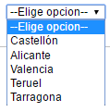
Ejemplo de select/options
$scope.provincias=[
{idProvincia:2, nombre:"Castellón"},
{idProvincia:3, nombre:"Alicante"},
{idProvincia:1, nombre:"Valencia"},
{idProvincia:7, nombre:"Teruel"},
{dProvincia:5, nombre:"Tarragona"}
];
$scope.miProvinciaSeleccionada=null
<select ng-model = "miProvinciaSeleccionada" ng-options = "provincia as provincia.nombre for provincia in provincias track by provincia.idProvincia">
<option value="">--Elige opcion--</option>
</select>
Notes:
La lista de todos los valores se obtiene de provincias.
Cada uno de los elementos los referenciamos como provincia.
La etiqueta de cada uno de los <option> es provincia.nombre.
El valor que se asignará a la variable provincia del ng-model es la propia variable provincia de cada uno de los elementos.
La clave única es provincia.idProvincia

Slide 24
Formularios: validación
Directivas
ng-required: valor booleano: cuando es true marca un campo como obligatorio.
ng-maxlength: indica el número máximo de caracteres permitidos en un campo.
ng-minlength: : indica el número mínimo de caracteres permitidos en un campo.
ng-pattern: Valida un campo frente a una expresión regular (regex).
form
la propia etiqueta HTML es además una directiva Angular
Instancia automáticamente un controlador FormController,
que registra todos los controles del formulario y sus estados.
Si el formulario tiene nombre (atributo name)
la instancia se registra en $scope con ese nombre
Notes:
El FormController es similar al NgModelController de cada control del formulario

Slide 25
Validación: propiedades
La instanciación automática del controlador FormController,
y su registro en $scope con el nombre del formulario expone una serie de propiedades tanto de este como de sus controles
$pristine : true si el usuario aún no ha interaccionado con el formulario o control
$dirty : es el opuesto al anterior
Estas propiedades permiten no mostrar mensajes de validación hasta que el usuario ha comenzado a rellenar el formulario
$valid : true si se cumplen las condiciones impuestas por la directivas
$invalid : es el opuesto al anterior
Estas propiedades permiten determinar la validez de cualquier control para hacer visibles o no los correspondientes mensajes, e.g utilizando la directiva ngShow.

Slide 26
Validación: momento
Inicialmente ng-model vincula el proceso de validación con el evento keydown
Es posible modificar estas circunstancias mediante la directiva ng-model-options
objeto entre cuyas propiedades está
updateOn
permite indicar que evento / eventos quedan vinculados con el proceso de validación
<input type="text" ng-model="firstname" ng-model-options=" {updateOn: 'blur'}" />
La propiedad debounce permite definir un intervalo en milisegundos antes de la respuesta al evento

Slide 27
Validación: ejemplo
Anulamos la validación estándar HTML5
<form name="myform" novalidate>
<input type="text" id="firstname" name="firstname"
ng-model="user.firstname" ng-required="true" ng-minlength="2">
<span class="error-message" ng-show="myform.firstname.$dirty && myform.firstname.$error.required"> El nombre es obligatorio</span>
Para cada directiva de validación existe una propiedad $error que tomara un valor true o false según las circunstancias

Slide 28
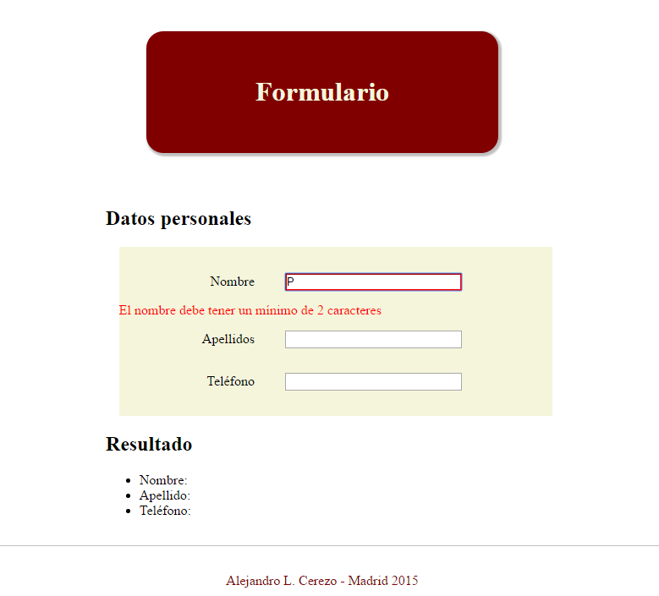
Práctica: validación de formularios
Realizamos un formulario con:
los campos Nombre y Apellido obligatorios y de un mínimo de 2 caracteres
el campo Teléfono de exactamente 9 caracteres exclusivamente numéricos: ng-pattern = "/^\d{9}$/"

Slide 29
Directivas y binding
ngBind
equivale a las expresiones {{}} pero incluyendo la funcionalidad de ngCloak
<span ng-bind="2+2"></span>
<span>{{"2+2"}}</span>
ngBindHtml
evalúa la expresión e inserta el HTML resultante de forma segura
<span ng-bind="<b>modelElement</b>"></span>

Slide 30
Evaluación y seguridad
Al evaluar una expresión que incluye HTML (e.g. ngBindHtml) Angular fuerza a que se haga de forma segura.
Esto es especialmente importante si se trata de valores introducidos por el usuario
El resultado de evaluar la expresión debe ser "saneado" utilizando el servicio $sanitize.
Alternativamente, si los valores son seguros, puede evitarse el proceso anterior empleando el método trustAsHtml() del servicio $sce
$sce.trustAsHtml(<expresión_HTML>);
Veremos es uso de este servicio en el ejemplo de presentar datos de diversos libros mediante el servicio $http

Slide 31
Práctica
Creamos un menú lateral que permita seleccionar entre distintos libros, empleando textos o elementos gráficos
Los datos se toman del modelo y se utiliza ng-repeat. Opcionalmente se puede crear una sencilla directiva propia
Cada libro seleccionado corresponde a un JSON que debe ser leído mediante $http: los resultados correspondientes, incluyendo una imagen de la portada, se presentan en la vista con un formato HTML adecuada (lista tabla….)
Para ello es posible utilizar ng-bind-html / ng-src. En caso de usar el primero, será necesario usar el método trustAsHtml() del servicio $sce
Se emplearán los elementos comentados de la guía de estilo: modularización, funciones con nombre, forma de definición del controller …

Slide 32
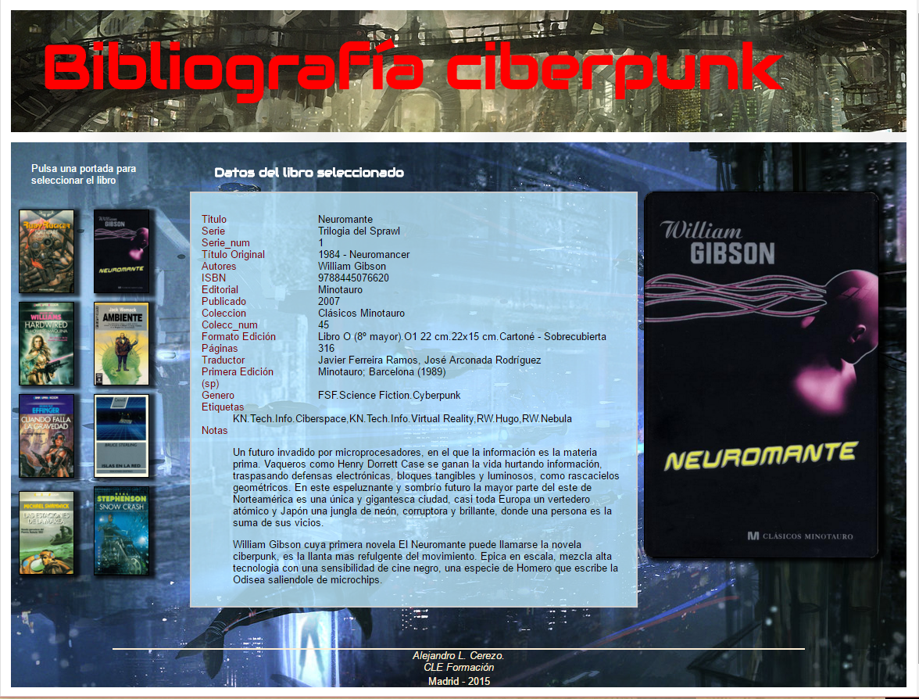
Libros: acceso a datos propios
Vista:
creación del menú
(e.g. ng-repeat + directiva propia)
salida de datos (ng-bind-html)
presentación de la imagen
(ng-src)
pie de página
(ng-include)
inyección de servicios: $http', '$sce'
(opción: creación de un servicio propio)
Controller

Slide 33
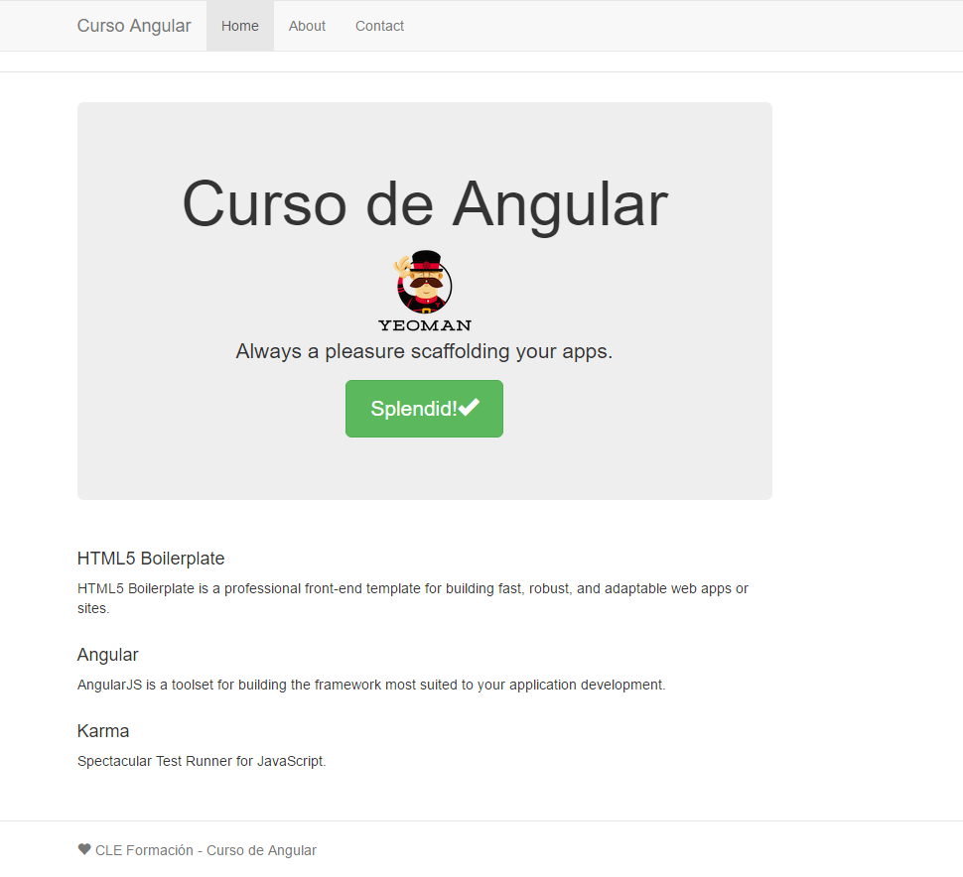
Scaffolding: Yeoman simplificado
Estructura tomada a partir de Yeoman, sin los componentes añadidos (Grunt, test …)
Integración de Bootstrap
Uso de rutas

Slide 34

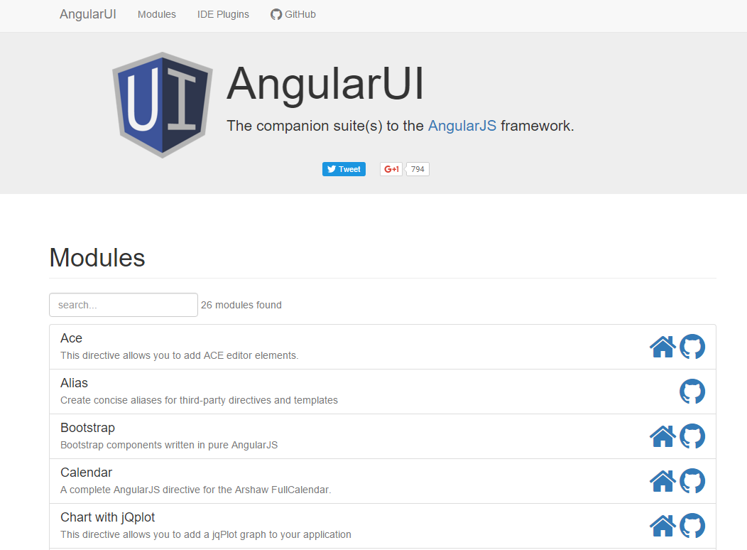
Angular-UI
https://angular-ui.github.io/
Directorio de componentes y plugins desarrollados específicamente para AngularJS

Slide 35
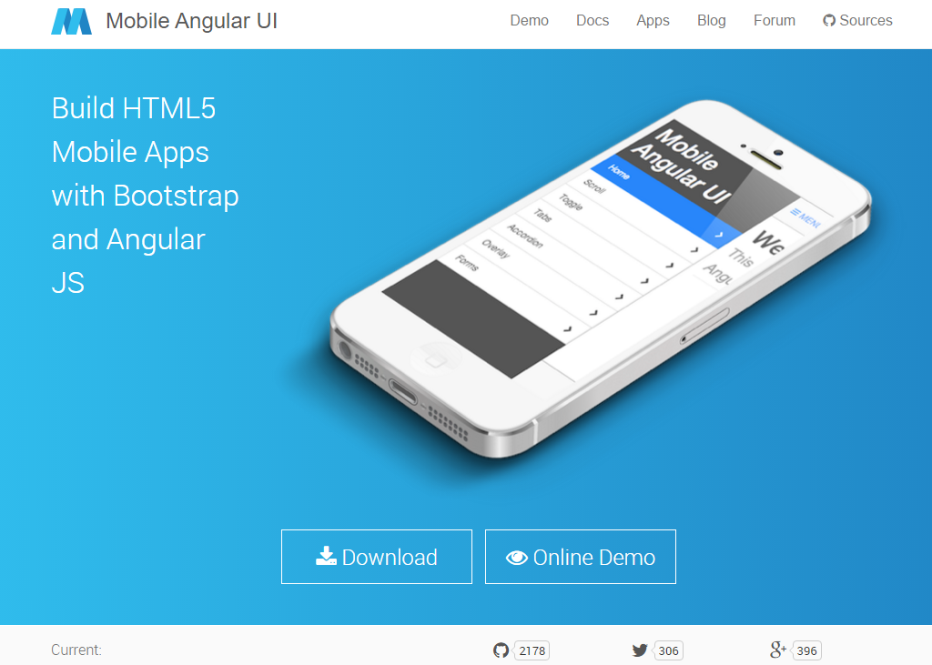
Mobile Angular-UI
http://mobileangularui.com/
Versión de Angular-UI enfocada específicamente al desarrollo para móviles

Slide 36
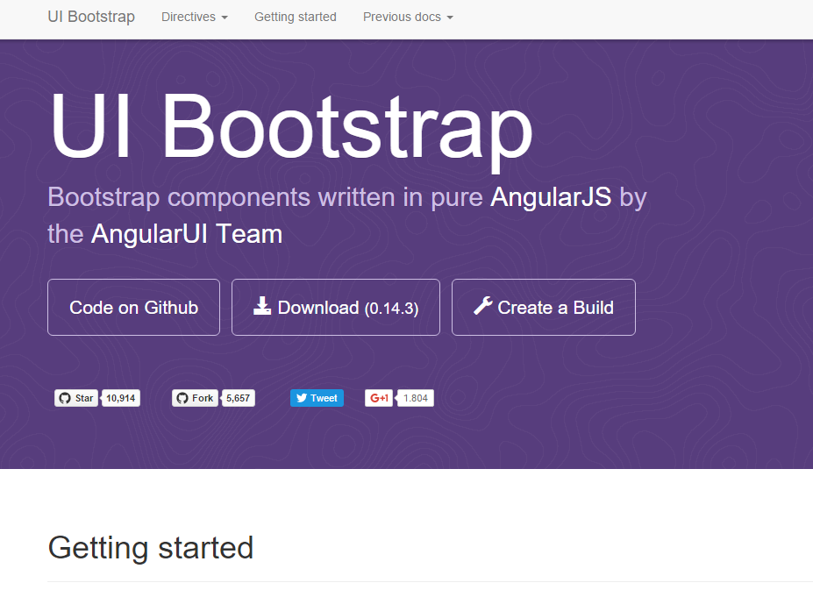
(Angular) UI Bootstrap
Uno de los componentes más destacados de Angular UI, con los componentes habituales de Bootstrap escritos completamente en Angular JS

Slide 37
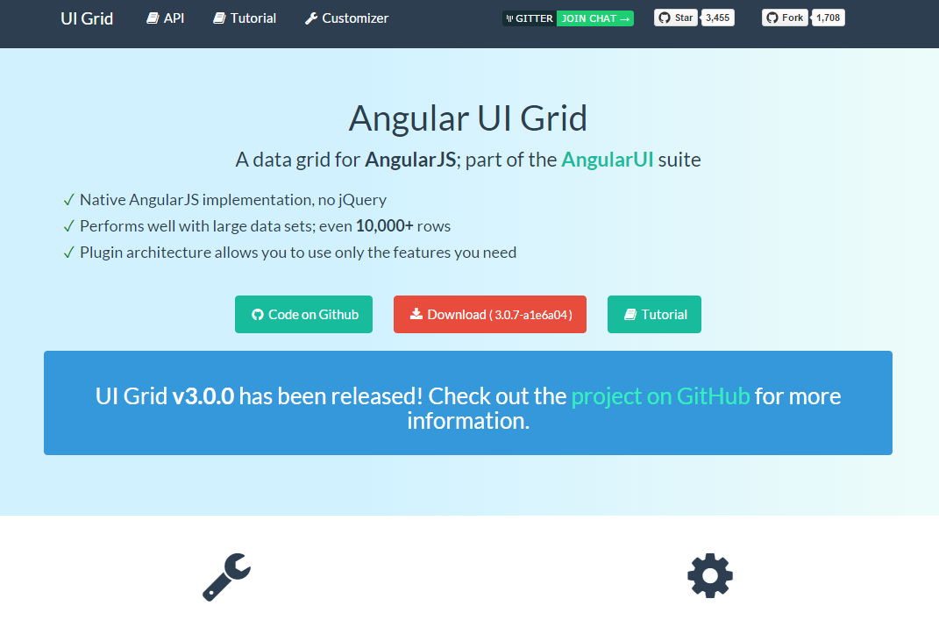
Angular-UI Grid
http://ui-grid.info/
Elaboración de tablas con funcionalidades muy incrementadas

Slide 38
Otros Angular-UI
Uploader
Customizable file uploader
Validate
General-purpose validator for ngModel.
Sortable
jQuery UI Sortable for AngularJS

Slide 39
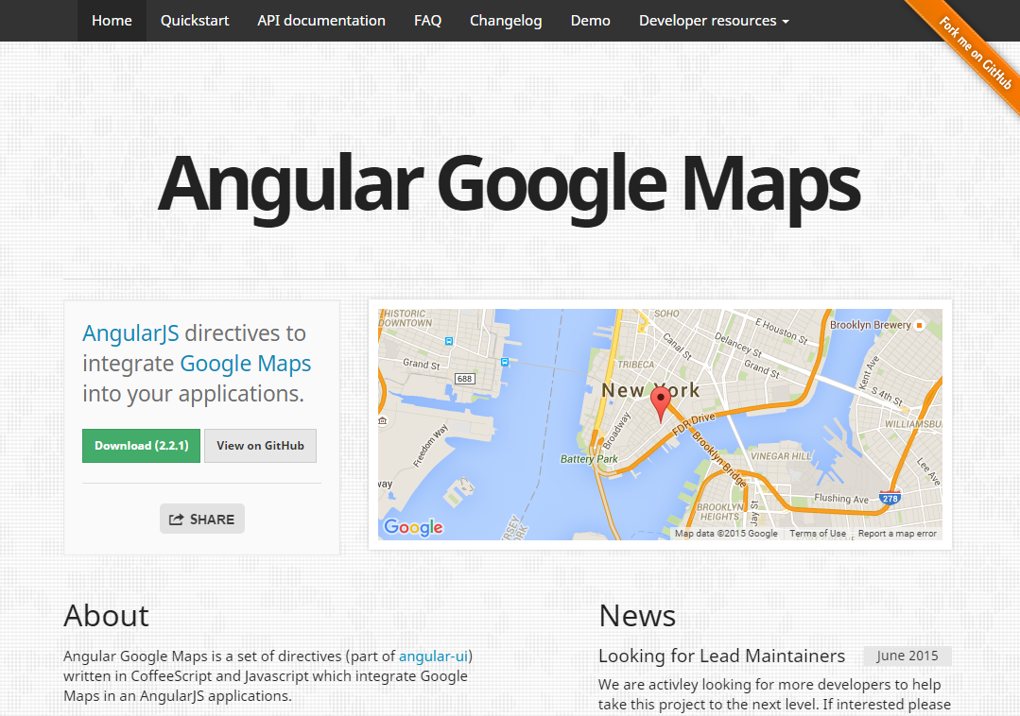
Angular Google Maps
http://angular-ui.github.io/angular-google-maps/#!/
Los mapas de Google incorporados en Angular

Slide 40
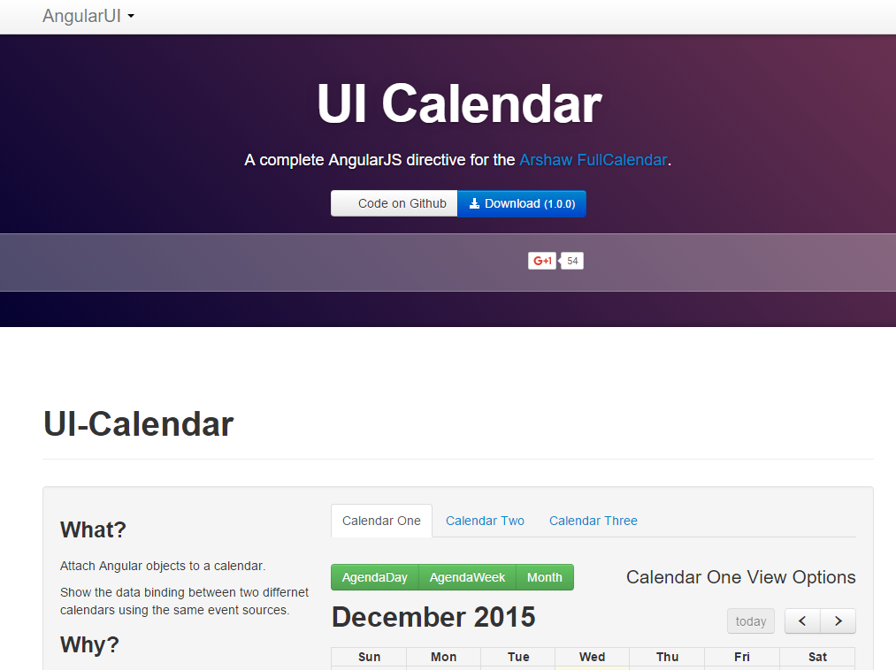
UI-Calendar
Diversas vistas de calendarios completamente interactivos para trabajar con Angular

Slide 41
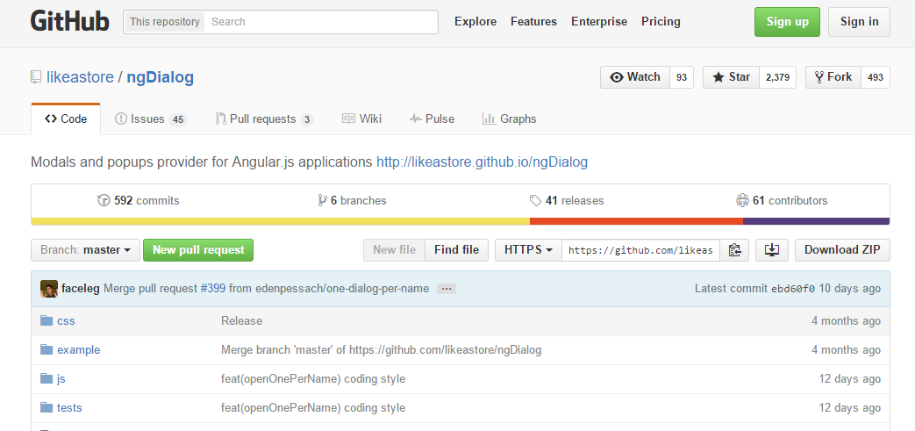
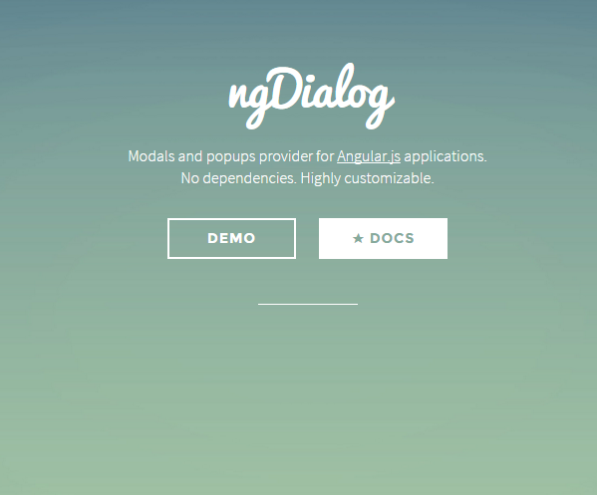
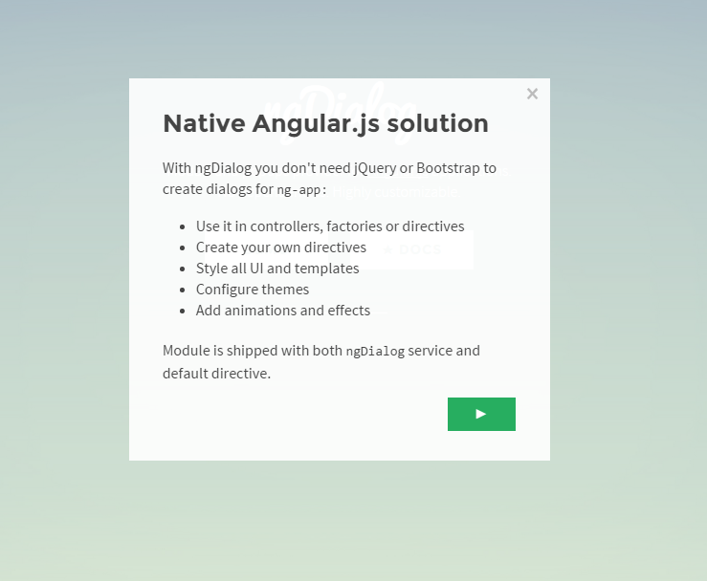
ngDialog
https://github.com/likeastore/ngDialog

Slide 42
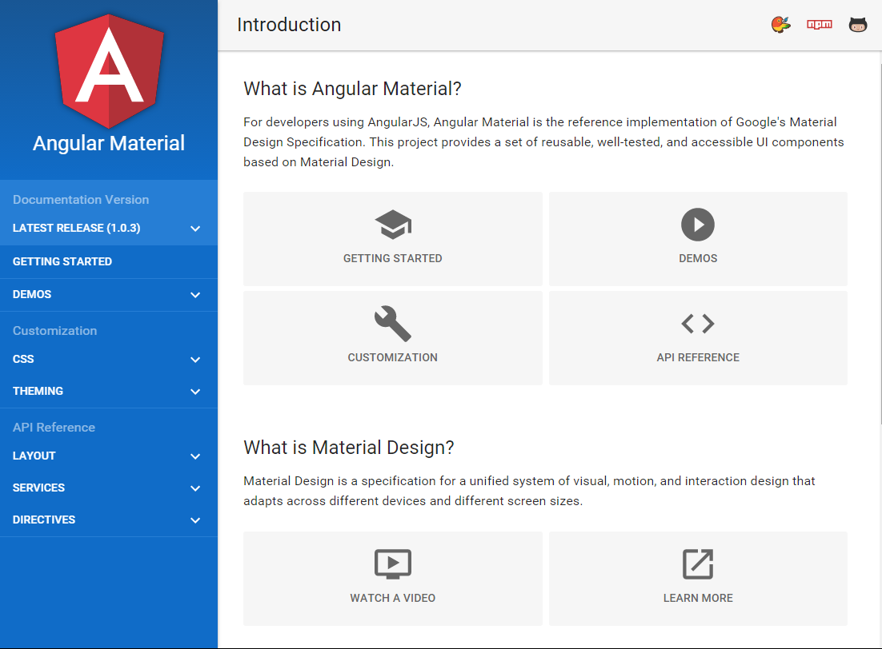
Angular Material
Material Design
un concepto, una filosofía, unas pautas enfocadas al diseño utilizado en Android y en la web

Slide 43

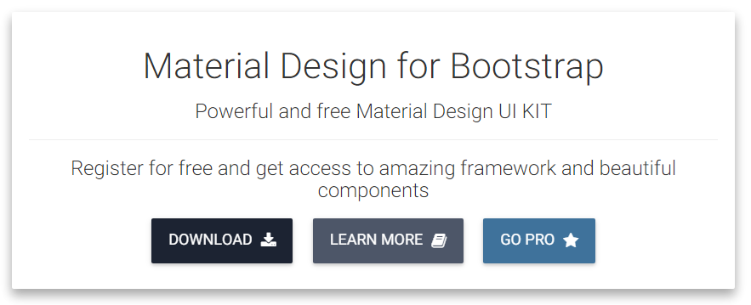
Material Design para Bootstrap
http://fezvrasta.github.io/bootstrap-material-design/bootstrap-elements.html
http://mdbootstrap.com/

Slide 44
Prototipos con ui.bootstrap
uib-carousel
https://angular-ui.github.io/bootstrap/#/carousel
Fuente de imágenes: http://lorempixel.com/
http://lorempixel.com/960/450/sports/
Devuelve una imagen aleatoria de la categoría elegida
<uib-carousel interval="myInterval" no-wrap="noWrapSlides">
<uib-slide ng-repeat="slide in slides" active="slide.active" index="slide.id">
<img ng-src="{{slide.image}}" style="margin:auto;">
<div class="carousel-caption">
<h4>Slide {{slide.id}}</h4>
<p>{{slide.text}}</p>
</div>
</uib-slide>
</uib-carousel>

Slide 45
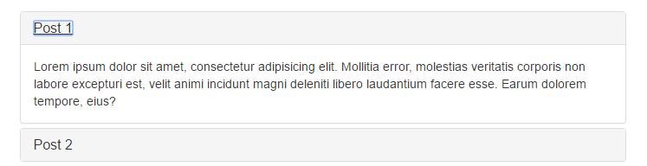

Prototipos con ui.bootstrap
uib-accordion
https://angular-ui.github.io/bootstrap/#/accordion
<uib-accordion>
<uib-accordion-group heading="{{post.title}}" ng-repeat="post in aPosts">
{{post.content}}
</uib-accordion-group>
</uib-accordion>
uib-rating
https://angular-ui.github.io/bootstrap/#/rating
<uib-rating ng-model="rate" max="max" readonly="isReadonly"></uib-rating>

Slide 46
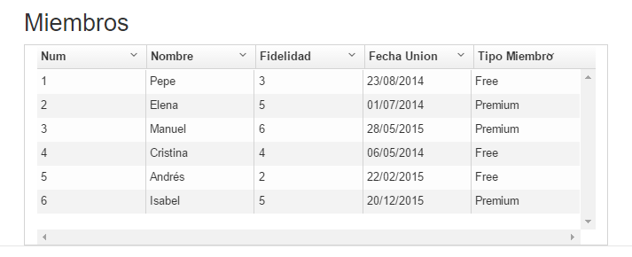
Prototipos con ui-grid
http://ui-grid.info/
<div class= " gridStyles " ui-grid="{ data : aMiembros }">
.gridStyles { width: 700px; height: 250px;}

Slide 47

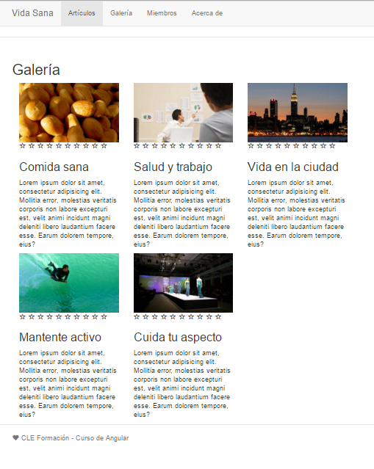
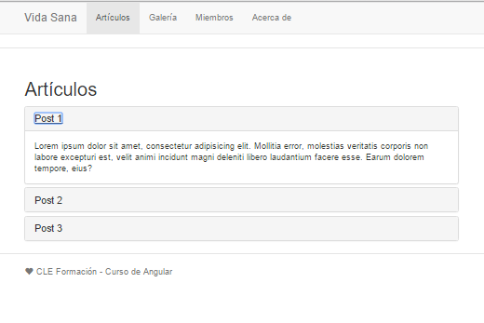
Práctica: Prototipo Web

Slide 48
Sesión 1
Introducción a Angular JS
Modularidad y Scaffolding complejo.
Guías de estilo
Formularios. Validación
Directivas y acceso a datos.
Binding y seguridad. Servicio $http
Proyectos y proptotipos. Aplicaciones de Angular
Angular UI / UI Bootstrap
Angular Material …
Notes:
Lunes, 18/05/2015

Slide 49
Scope y herencia
La directiva ngApp crea el scope "padre" de la aplicación
$rootScope
Este objeto incluye diversos métodos, e.g. relacionados con la gestión de los eventos
La directiva ngController crea un scope hijo, $scope, por herencia prototípica a partir del anterior
Es en este objeto en el que se definen las propiedades de la vista, pero igualmente accede a todos los elementos del prototipo del objeto padre
Otros directivas, e.g. ngRepeat, pueden crear sus propios scope contenidos en el anterior

Slide 50

Herencia prototípica
prototypal inheritance
Basándose en la idea de que los objetos heredan de objetos, Douglas Crockford sugirió una función que aceptara un objeto y devolviera uno nuevo que tuviera al primero como prototipo
function object(o) {
function F() {}
F.prototype = o;
return new F();
}
Este patrón ha sido recogido por ECMAScrip 5 como el nuevo método estático Object .create()
Si tengo un objeto oPadre (e.g. creado literalmente)
oHijo = Object .create(oPadre)

Slide 51

Método Object .create()
Incorporado al estándar ECMAScript5
Su segundo parámetro son las nuevas propiedades extra que se añaden al objeto hijo
var child = Object.create(parent, {
age: { value: 2 } // ECMA5 descriptor
});
Este segundo parámetro corresponde a un objeto, en el que cada propiedad se define mediante los nuevos descriptores, también incorporados en ECMA5
Alternativamente, una vez creado el objeto hijo, puede ser modificado dinámicamente como cualquier objeto JavaScript

Slide 52
Jerarquía de herencia
<div ng-app> <!-- creates a $rootScope -->
<div ng-controller="OuterController">
<div ng-controller="InnerController">
</div>
</div>
</div>
$rootScope
scope 1
scope 2
La herencia de los scopes reproduce el anidamiento de los elementos del DOM
al encontror ng-controller="OuterController",
angular utiliza $rootScope.new() para crea un scope (scope 1) que hereda de $rootScope
Al llega a ng-controller="InnerController", es scope1.new() quien crea un nuevo scope hijo (scope2) que hereda de scope1
Notes:
el método new() emplea el método de JS Object.créate(), responsable de la herencia prototípica

Slide 53
Funcionalidades del scope
Entre las funcionalidades incluidas en $rootScope y en los scopes que se crean a partir de el están
el seguimiento de los cambios
el potente sistema de gestión de eventos de Angular
$watch()
$watchCollection()
seguimiento de los cambios
$apply()
$digest
mecanismo del doble binding
$emit
$broadcast()
$on()
emisión y escucha de eventos

Slide 54
Listener: $watch()
$watch()
método del $scope
Define un listener que monitoriza los cambios en cualquier propiedad del modelo
2 parámetros
la propiedad del modelo a monitorizar
la función callback que responderá a los cambios (listener ): parámetros: <nuevo valor>, <valor anterior>
De esta forma se puede mantener el doble binding aun cuando otros elementos de Angular (e.g. servicios) realicen cambios en el modelo
Veremos un ejemplo al utilizar un servicio, concretamente localStorage

Slide 55

Ejemplo: Lista de socios / colaboradores
Contamos el número de colaboradores elegidos y mostramos un aviso cuando llega a 2

Slide 56
$watchCollection()
Equivale a $watch() pero la propiedad "vigilada" es un array o un objeto
La función listener se ejecuta cuando:
se añade un ítem al array
se actualiza elimina o reordena algún ítem existente
array
se añade una nueva propiedad
se actualiza elimina o reordena alguna propiedad existente
objeto

Slide 57
Opciones de invocación
La diferencia entre funciones y métodos está en el patrón de invocación , que determina cual es el valor de this
Patrón de invocación Function
var var1 = función_a (parámetros)
this es el objeto global del programa
Patrón de invocación Method
var var1 = objeto.función_a (parámetros)
this es el objeto en el que esta el método
Patrón de invocación Constructor
var var1 = new Función_a (parámetros)
this es el nuevo objeto creado
Patrón de invocación Apply
permite definir el valor de this

Slide 58
Métodos apply() y call()
Métodos del objeto Function, que Permiten ejecutar una función como si fuera un método de otro objeto: cambian el binding de la función ligándola al objeto, que pasa a ser this dentro de la función
function miFuncion(x) {
return this.numero + x;
}
var oObjeto = new Object();
oObjeto.numero = 5;
var resultado = miFuncion.call(oObjeto, 4);
alert(resultado);
El primer parámetro del método es el objeto y la función se trata como si fuera un método del objeto.
Este procedimiento es necesario cuando un método se utiliza como función callback, e.g. al definir un manejador de objetos.
Notes:
Ejecutar una función “como si fuera” de un objeto no es más que hacer que el valor de this se corresponda con dicho objeto

Slide 59
$apply() y $digest()
método del objeto $scope que toma como argumento un a función y la ejecuta: de esa forma Angular tiene constancia de cualquier cambio que se produzca como parte de esa ejecución.
$apply()
Ejemplo: diferencia entre usar el servicio $http o utilizar una llamada AJAX en JS estándar
Cualquier código que cambie los valores del modelo puede colocarse dentro de una función para luego llamar a $scope.$apply() pasándole la función como argumento
Esto inicia un ciclo de asimilación (digest) llamando a la función $rootScope.$digest(), que se propaga a todos los scopes hijos, haciendo una llamada a todos los watchers de los elementos de los modelos
Notes:
the code that changes models
inside a function and call passing that function as an argument.

Slide 60
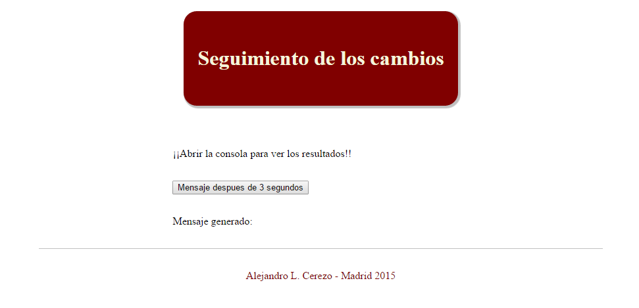
Ejemplo: mensaje programado
Modificamos el modelo desde setTimeout y comprobamos como NO se refleja en la vista, a no ser que utilicemos $apply().
()Que es lo que hace el servicio $timeout)

Slide 61
Eventos
Entre las funcionalidades incluidas en $rootScope y en los scopes que se crean a partir de el está el potente sistema de gestión de eventos de Angular, incluyendo los métodos
$emit()
$broadcast()
$on()
Comunicación entre distintos controllers

Slide 62
Eventos: métodos
$emit(<nombre del evento>, argumentos)
$broadcast(<nombre de _evento>, argumentos)
Todos los argumentos incluidos a continuación del nombre so recibidos por las funciones puestas a la escucha del correspondiente evento
$on(<nombre de _evento>, <función manejadora (oEvento, argumentos))
La función manejadora recibe como parámetros
El objeto Evento (equivalente al que existe en JS/JQuery)
los argumentos con los que se emitió el evento

Slide 63
Objeto Evento
El objeto Evento (equivalente al que existe en JQuery)
targetScope {Scope}: the scope on which the event was $emit-ed or $broadcast-ed.
currentScope {Scope}: the scope that is currently handling the event. Once the event propagates through the scope hierarchy, this property is set to null.
name {string}: name of the event.
stopPropagation {function=}: calling stopPropagation function will cancel further event propagation (available only for events that were $emit-ed).
preventDefault {function}: calling preventDefault sets defaultPrevented flag to true.
defaultPrevented {boolean}: true if preventDefault was called.

Slide 64
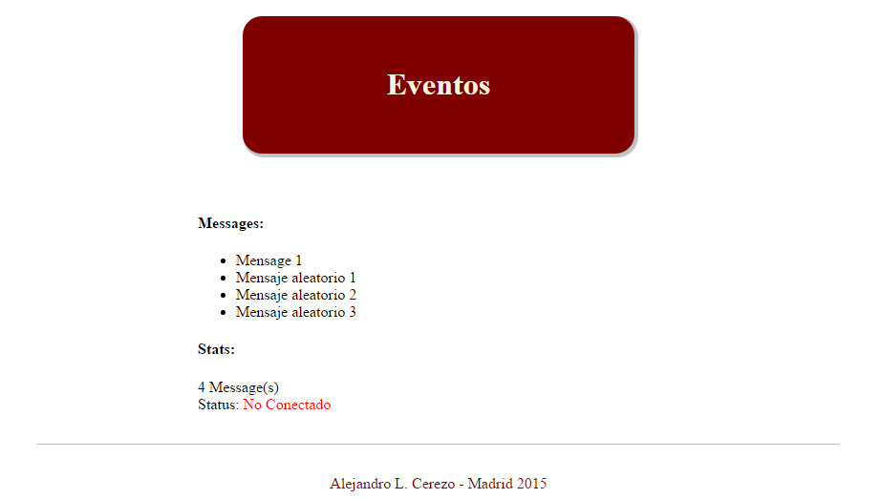
Ejemplo: Mensajes y Eventos
Controller principal
Controller anidado
Eventos como mecanismo de comunicación entre 2 controllers

Slide 65
Directivas propias
método directive() del objeto module correspondiente a la aplicación
Debe estar en camelCase, que Angular reorganizara insertando guiones, como hace con sus propias directivas
primer parámetro:
nombre de la directiva
segundo parámetro:
una función que devuelve un objeto "configuración"
.directive("miDirectiva", function () {
return {
restrict: "AE"
template: {…}
}
})

Slide 66
Directivas: configuración
objeto "configuración"
el objeto devuelto por el segundo parámetro
propiedades
template
templateURL
la expresión que generara la directiva
el fichero en el que se almacena esta expresión
restrict
los modos de invocación permitidos
A <span color-list ></span>
E <color-list></color-list>
C <span class="color-list"></span>
M <!-- directive: color-list -->
el elemento que invoca la directiva se mantiene o es sustituido por la salida de esta
replace
link
la función "link" de la directiva

Slide 67
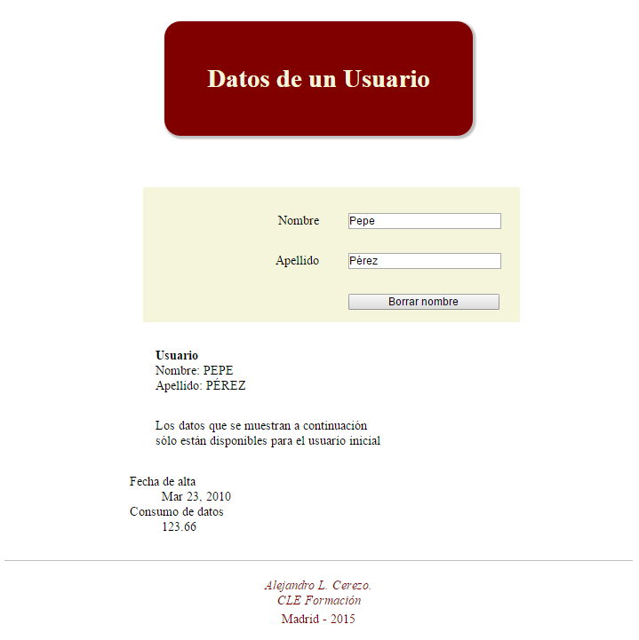
Usuario: directiva propia
Los datos de usuario de muestran mediante el empleo de una directiva propia.
Los siguientes datos sólo se muestran con el usuario inicial, como ejemplo de las directicas ngChange y ngHide

Slide 68
scope en las directivas
En el objeto configuración es posible definir el scope de la directiva
por defecto la directiva utiliza el scope "padre"
la directiva utiliza un scope "hijo" creado por herencia prototípica a partir del padre
scope: true
la directiva utiliza un scope "aislado" (isolated) completamente independiente de cualquier otro
scope: {}

Slide 69
Directivas: función "link"
permite hacer operaciones relacionadas con el scope desde la directiva con objeto de construir expresiones más complejas en la salida
modificar los valores del modelo
comprobar (watch ) sus posibles cambios
añadir manejadores de eventos para los elementos del DOM
realizar cualquier manipulación del DOM
link: function(scope, elem, attrs) {…}
define el objeto scope de la directiva. Por defecto, el scope padre
scope
objeto jQLite (o JQuery) del elemento DOM en el que se utiliza la directiva
elem
attrs
conjunto de atributos HTML de dicho elemento

Slide 70
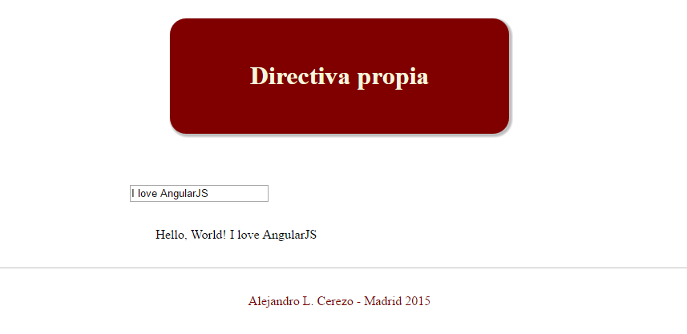
Directiva propia
La directiva permite:
Recoger el texto escrito
Desaparece al hacer clic sobre ella
Cambia el aspecto del cursor para que se sepa que se puede hacer clic

Slide 71
Práctica
Crear una directiva propia para añadirla en un campo input de modo que al pulsar la tecla enter (ASCII 13) se ejecute la función indicada en el atributo
<input id="id" type="text"
data-ng-model="vm.Usuario.id"
data-dp-enter="vm.mostrarUsuario()"
Organizar el código de acuerdo con la guía de estilo y almacenar la directiva en un módulo completamente independiente
scope.$apply(function ….
scope.$eval(expresión) -> ejecuta una expresión
Recordar

Slide 72
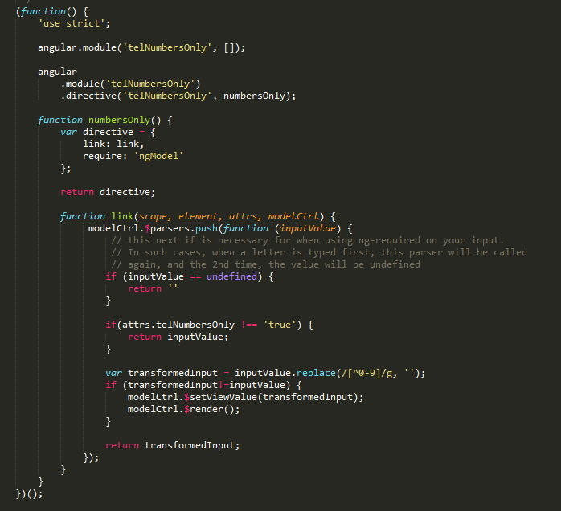
Directivas propias: otros ejemplos
Solo permite introducir caracteres numéricos en un input
<input name="numero" type="text"
data-ng-model="numero"
data-numbers-only="true">
Recordar la directiva propia <div animated-view></div> en lugar de ngView en el ejemplo inicial de Dan Wahlin

Slide 73
Directivas y compilación
Además de la función link es posible definir la función compile.
permite hacer transformaciones en el DOM antes de que se ejecute la función link
sólo tiene dos parámetros
objeto jQLite (o JQuery) del elemento DOM en el que se utiliza la directiva, pero en la fase de plantilla, cuando aún no existe el scope
tElem
attrs
conjunto de atributos HTML de dicho elemento

Slide 74
Transclusión
Término fue acuñado por el filósofo, sociólogo y pionero del hipertexto Ted Nelson, en 1963.
es la inclusión de un documento o parte del mismo dentro de otro documento.
incorporación del contenido que está dentro de la directiva en la plantilla de directiva, o
la plantilla de directiva en el contenido mencionado
En Angular
en la declaración de la directiva le dirá a Angular que estamos ejecutando una transclusión.
transclude: true
ng-transclude
en la plantilla html le dice a Angular dónde embeber el contenido del usuario
Angular 1.5
Multitransclusión

Slide 75
Ejemplo de transclusión
directive('post', function(){
return {
restrict: 'E',
templateUrl: 'post.html',
transclude: true,
scope: { titulo: '@',
autor: '@',
fecha: '@'
}
}
});
plantilla (template)
<!-- post.html -->
<header>
<h1>{{titulo}}</h1>
<em>Por {{autor}} el día {{fecha}}</em>
</header>
<div ng-transclude class='post-body'>
</div>
<!-- index.html -->
<post titulo="Primer post" autor=“Lubert" fecha="2014-12-11">
Esto es un post creado en la forma más ineficiente posible pero funciona como ejemplo
</post>
el contexto transcluído no es un hijo de la directiva sino del contexto padre
Notes:
http://www.devadictos.com/javascript-posts/transclusion-en-angularjs/

Slide 76
Componentes
Angular 1.5 / 1.6
.directives()
.components()
Component-Based AngularJS Directives
https://www.airpair.com/angularjs/posts/component-based-angularjs-directives
Anticipa Angular 2.0 y el nuevo enfoque de los controllers ¿su desaparición?
relación con el nuevo estándar Web Components

Slide 77
Futuro de HTML: Web Components
Web Components
conjunto de estándares que, permiten crear y utilizar elementos HTML personalizados.
Se puede así ampliar el “vocabulario” de HTML con elementos propios
En ellos está trabajando la W3C. Ya se soportan en algunos navegadores (Chrome) y esta disponible un polyfile para que puedan usarse en otros.
Constan de cuatro especificaciones:
Custom elements: Nos permite definir nuevos elementos HTML.
Templates: Sistema de plantillas nativas en el navegador.
Shadow DOM: DOM scope.
HTML Imports: Carga de documentos HTML.
Notes:
https://platzi.com/blog/web-components-polymer/

Slide 78

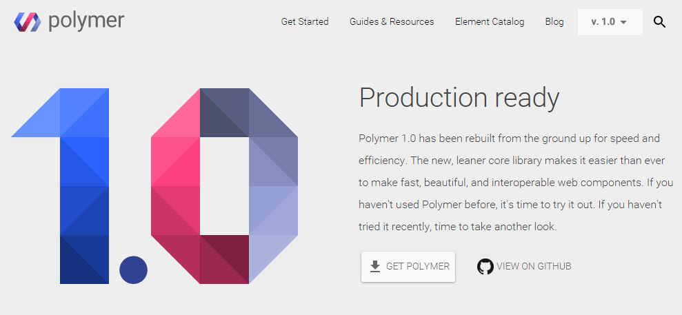
Continuando con Web Components
http://webcomponents.org/
https://www.polymer-project.org/1.0/

Slide 79
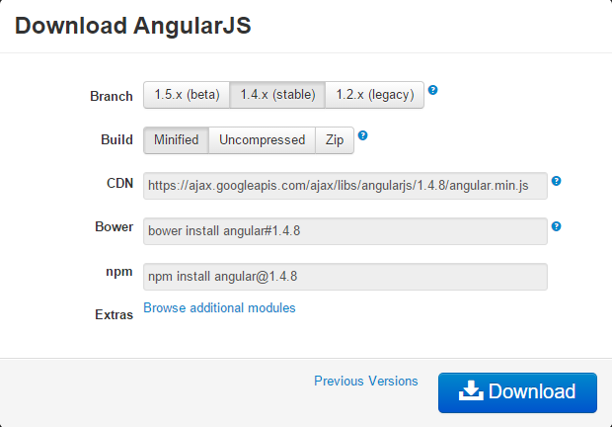
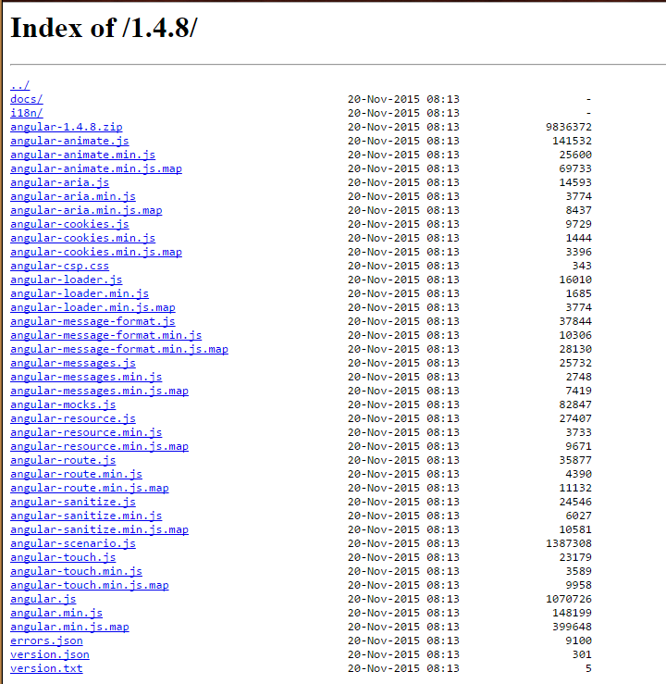
Módulos de Angular
https://code.angularjs.org/1.4.8/
angular-animate
angular-aria
angular-cookies
angular-loader
angular-message / message-format
angular-resource
angular-route
angular-sanitize
angular-touch

Slide 80
Servicio $location
$location
permite mantener y trasladar información de la ruta actual del navegador.
$implementa una interfaz para el acceso a la propiedad nativa de
JS (BOM) window.location, que permite para acceder a elementos de la ruta actual, conocer su estado y modificarlo
existe un enlace entre $location y window.location en las dos direcciones. Todo cambio querealicemos en $location también tendrá una respuesta en lo que se está mostrando en la barra de direcciones del navegador. Así como todo cambio de URL en el navegador tiene un efecto en el service $location.

Slide 81
Controller para el menú
Añadimos un controlador específico para la barra de menú
en el situamos una función booleana que comprueba si el valor pasado por parámetro coincide con la url real, contenida en $locaton
$scope.estoy = function(ruta){
return $location.path() == ruta;
}
de esta forma detectamos en que vista estamos en cada momento y es posible resaltar la correspondiente opción del menú
<li ng-class="{marcado: estoy('<ruta>')}"
Notes:
Recordar que ng-class con un objeto evalúa el valor y si es true aplica la clase correspondiente a la clave

Slide 82
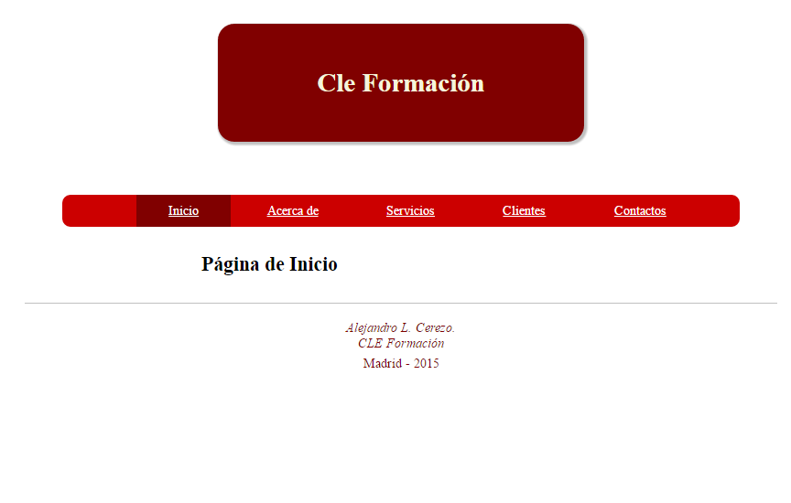
Menú: Rutas y location

Slide 83
Rutas dinámicas
Al definir una ruta en la propiedad when de $routeProvider es posible añadir valores variables
.when('/view2/:var1/:var2',{…})
Estos valores son recibidos como parámetros por el controlador de la vista correspondiente, gracias al servicio $routeParams.
.controller('View2Controller', ['$scope', '$routeParams', function($scope, $routeParams){
$scope.firstname = $routeParams.firstname;
$scope.lastname = $routeParams.lastname;
}])
Notes:
Recordar que ng-class con un objeto evalúa el valor y si es true aplica la clase correspondiente a la clave

Slide 84
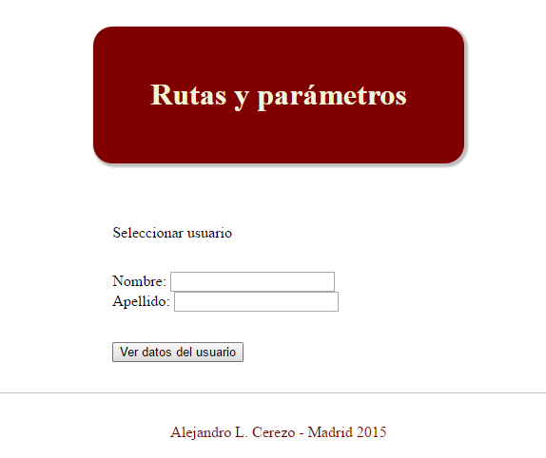
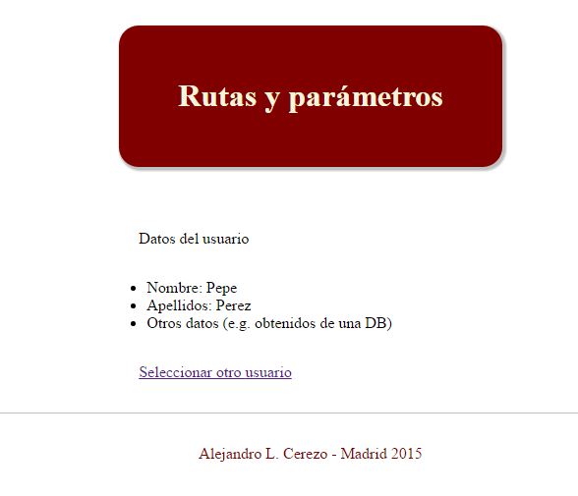
Usuario: Rutas con parámetros
Vista1
El botón llama a una función que utiliza el servicio $location, ya conocido
Vista2

Slide 85
La propiedad resolve
En la propiedad when de $routeProvider es posible añadir al objeto configuración la propiedad resolve
.when('/view2/:var1/:var2',{
templateUrl … controller …
resolve:
})
Así se define un objeto cuyas propiedades serán dependencias adicionales para el controller : servicios existente o funciones, generalmente promesas e.g. el resultado de una solicitud AJAX.

Slide 86
Angular UI Router
Alternativa más potente para el enrutamiento
Admite múltiples niveles
bower install ui-router --save
<script type="text/javascript" src="../lib/angular-ui-router/release/angular-ui-router.min.js"> </script>
Inyectamos la correspondiente dependencia en al módulo de AngularJS
angular.module("appModule", ["ui.router"])

Slide 87
Uso de UI Router
En el punto de inserción de las vistas (parciales) utilizamos ui-view en lugar de ng-view
<p ui-view></p>
Reconstruimos la definición de las rutas que pasan a ser "estados"
.config(function($stateProvider, $urlRouterProvider){
$stateProvider.state('home', {
url:'/',
templateUrl: 'view/view_inicio.html',
controller: 'AppController' })
Reconstruimos la llamada a las distintas rutas (ahora estados) con la directiva ui-sref
<a ui-sref="home">Inicio</a>

Slide 88
Menú: Rutas con UI Router
Rehacemos el ejemplo utilizando UI Router

Slide 89
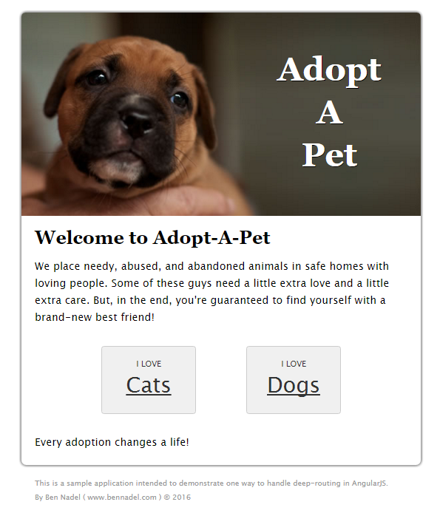

Enrutamiento complejo
$routeProvider
.when(
"/home",
{
action: "splash.home"
}
)
.when(
"/pets",
{
action: "standard.pets.categories"
}
)
Ben Nadel

Slide 90
Elementos inyectables
Los servicios son sólo uno de los 5 tipos de elementos que pueden ser inyectados como dependencias
Constantes (constant)
Valores (value)
Servicios (service)
Factorías (factory)
Proveedores (provider)

Slide 91
Creación de un servicio
angular.module() proporciona la función service() que permite registrar un servicio
el nombre del servicio
la función constructora que lo constituye.
Argumentos
En ella se incluyen las habituales variables o funciones propias de instancia
.service('pruebaService1',function(){
this.saludar = function(){ // define un método de instancia
alert('Hola!! Prueba de un servicio.');
}
})

Slide 92



Servicios: Creación
Ejemplos de dos servicios muy sencillos

Slide 93
Creación de una factoría
angular.module() proporciona la función factory() que permite registrar una factoría
el nombre de la factoría
la función que se ejecutara.
Argumentos
el retorno puede ser una función o un objeto, proporcionando así un conjunto de funciones
.factory('pruebaFactory',function(){
return {
mensaje : function(){
alert('Hola!! Prueba de una factoría.');},
saludar : function(name){
alert('Hola ' + name);}
}
})

Slide 94



Factorías: Creación
Ejemplo de una sencilla factoría, con dos funciones diferentes

Slide 95
Creación de un proveedor
angular.module() proporciona la función provider() que permite registrar un proveedor
el nombre del proveedor
una función con un formato predefinido, que incluye this.$get
Argumentos
Es como un factory pero permite que se configure antes de crear el valor del servicio.
El provider que es una clase JavaScript de la que se crea un único objeto , el cual puede ser configurado en un bloque config antes de que se llame al factory-provider.
El factory-provider, el cual crea el valor del servicio. Es prácticamente como la función factory.
2 partes:

Slide 96
Creación de un proveedor
.provider('saludar',function(){
this….;
this.$get = function () {
return function(…){…}
};
})
La función retornada será la que se inyecte al utilizar el provider
.config(function(saludarProvider) {
saludarProvider.>funciones definidas para la configuración>;
})
.controller('AppController', ['$scope','saludar',
function($scope, saludar){}

Slide 97


Proveedores: Creación
Ejemplo de un proveedor, que primero se configura, para cambiar el saludo, y luego se utiliza

Slide 98

Angular Local-Storage
Utilizamos un módulo externo de AngularJS
Acceso al LocalStorage incorporado en las nuevas APIs de HTML5
https://github.com/grevory/angular-local-storage

Slide 99
Módolo Local-Storage
Instalación del módulo externo de AngularJS
bower install --save angular-local-storage
Desde index.html accedemos al fichero js correspondiente al módulo instalado
<script src="../lib/angular-local-storage/dist/angular-local-storage.min.js"> </script>
Añadimos el módulo en la lista de los inyectados en la aplicación, utilizando el método module() del objeto angular, normalmente en app.js
angular.module('appModule', [
'LocalStorageModule'
])

Slide 100
Configuración Local-Storage
Una vez instalado e inyectado el módulo externo en la aplicación de AngularJS se posible configurarlo, gracias al método config() del objeto angular
angular.module("appModule")
.config(['localStorageServiceProvider', function(localStorageServiceProvider) {
localStorageServiceProvider.setPrefix('ls')
}])
Se inyecta el servicio en la función responsable de la configuración
Se utilizan los elementos del API apropiados para configurara el servicio, e.g. setPrefix

Slide 101
Servicio Local-Storage
Una vez instalado e inyectado el módulo externo en la aplicación de AngularJS, es posible utilizar en un determinado controller el servicio proporcionado en este módulo
angular.module('appModule')
.controller('MainCtrl', ["$scope", 'localStorageService', function ($scope, localStorageService) {
…
En el caso de localStorageService, los principales elementos del API son
isSupported
set / get
remove / clearAll
cookie
http://gregpike.net/demos/angular-local-storage/demo/demo.html

Slide 102
Listener de las modificaciones
El servicio localStorageService permite lógicamente mofificar localStorage y al mismo tiempo repercutir estos cambios en las variables del $scope.
var tempTareas = localStorageService.get('tareas');
$scope.aTareas = tempTareas && tempTareas.split('\n') || [];
$scope.$watch('aTareas', function () {
localStorageService.add('tareas', $scope.aTareas.join('\n'));
}, true);
Para que los cambios en el $scope realizados desde el interfaz también se reflejen en locaStorage es necesario añadir el listener de Angular, .$watch

Slide 103

Lista de tareas (1): formulario
Añadimos un formulario que permita recoger la descripción de una tarea y que incluya un botón añadir tarea. Mediante ngSubmit vinculamos el botón a una función manejadora.
A continuación de cada item añadimos un botón que nos permita eliminarlo

Slide 104
Lista de tareas (2): localStorage
Completamos el ejercicio utilizando Angular Local Storage para que las tareas incorporadas mediante el formulario estén disponibles "persistentemente", en sucesivas llamadas a la aplicación

Slide 105

Elementos externos
UI Sortable
jQuery UI Sortable for AngularJS
<div ui-sortable ng-model="aTareas">
<p class="input-group" ng-repeat="sTarea in aTareas" style = "padding:5px; cursor:move;">
<input type="text" ng-model="sTarea" class="form-control">
<span class="input-group-btn">
<button class="btn btn-danger" ng-click="eliminarTarea($index)"
aria-label="Eliminar">X</button>
</span>
</p>
</div>

Slide 106

Lista de tareas: reordenable

Slide 107

Promesas
Un objeto promesa representa un valor que todavía no esta disponible pero que lo estará en algún momento en el futuro
Permiten escribir código asíncrono de forma más similar a como se escribe el código síncrono:
La función asíncrona retorna inmediatamente y ese retorno se trata como un proxy cuyo valor se obtendrá en el futuro
El API de las promesas en Angular corresponde al servicio $q
la biblioteca Q desarrollada por Kris Kowal
https://github.com/kriskowal/q

Slide 108
Promesas: $q
function getPromise()
var deferred=$q.defer();
crea una promesa
deferred.resolve()
deferred.reject()
resuelve la promesa en un sentido u otro al cabo del tiempo
return deferred.promise
devuelve la promesa
var promise = getPromise();
promise.then(successCallback,failureCallback,notifyCallback);
promise.catch(errorCallback)
promise.finally(callback)

Slide 109




Ejemplo de promesas

Slide 110
Promesas: $http
Refactorización del código que utiliza XMLHttpRequest(AJAX)
angular.module('mainApp')
.controller('WeatherController', function($scope, weatherService) {
$scope.getWeather = function() {
weatherService.getWeather($scope.city, $scope.country)
.success(function(data) {
$scope.weatherDescription = data.weather[0].description;})
.error(function() {
$scope.weatherDescription = "Could not obtain data";});
}
});
deprecated
angular.module('mainApp').factory('weatherService', function($http) {
return {
getWeather: function(city, country) {
var query = 'q=' + city + ',' + country;
return $http.get('http://api.openweathermap.org/data/2.5/weather?' + query,{cache:true});
}
}
});
Notes:
success and error have been deprecated.

Slide 111
Promesas: $http
Refactorización del código que utiliza XMLHttpRequest(AJAX)
angular.module('mainApp')
.controller('WeatherController', function($scope, weatherService) {
$scope.getWeather = function() {
weatherService.getWeather($scope.city, $scope.country)
.then( function(data) { //success
$scope.weatherDescription = data.weather[0].description;
}, function() { //error
$scope.weatherDescription = "Could not obtain data";
});
};
});
angular.module('mainApp').factory('weatherService', function($http) {
return {
getWeather: function(city, country) {
var query = 'q=' + city + ',' + country;
return $http.get('http://api.openweathermap.org/data/2.5/weather?' + query,{cache:true});
}
}
});

Slide 112
Ejemplo: acceso a datos
listadoSubEstados_controller.js
return dataservice.getSubEstados(…)
.then(…})
.catch(…});
}
listadoSubEstados_dataservice.js
.factory('listadoSubEstados.dataservice', dataservice);
function dataservice($urlHelperConfig, $http, $q) {
var service = {
getSubEstados: getSubEstados
};
return service;

Slide 113
Otros Módulos de Angular
https://code.angularjs.org/1.4.8/
angular-animate
angular-aria
angular-cookies
angular-loader
angular-message / message-format
angular-resource
angular-route
angular-sanitize
angular-touch
angular-resource
API de alto nivel para las operaciones REST

Slide 114
Angular $resource
API de alto nivel para las operaciones REST sobre un sistema que siga el siguiente estándar
URL | HTTP Verb | Request Body | Result
/api/entries | GET | empty | Returns all entries
/api/entries | POST | JSON String | Creates new entry
/api/entries/:id | GET | empty | Returns single entry
/api/entries/:id | PUT | JSON String | Updates existing entry
/api/entries/:id | DELETE | empty | Deletes existing entry
1. get()
2. query()
3. save()
4. remove()
5. delete()
métodos de $ resource

Slide 115
Sesión 2
$scope. Herencia. Propiedades.
Eventos
Directivas propias.
Función Link(). Compilación. Transclusión
Enrutamiento
ngRouter / uiRouter
Elementos inyectables
Service / Factory / Provider
ejemplo: LocalStorage
Datos REST
promesas
$resource
Notes:
Lunes, 18/05/2015

